Slide 1
Ингульская Л.В. 10 класс Обществознание 10.10.2022 Урок № 11-12
Тема. Динамика общественного развития.
Цель: формирование представлений о социальной динамике, ос­новных тенденциях и возможных перспективах развития мирового сообщества в глобальном мире.
Изучение нового теоретического материала.
Задание. Прочитайте материал презентации, составьте краткий конспект.

Slide 2
Динамика общественного развития
14

Slide 3
Стадии развития обществ (исторические типы обществ)
Общество
Доиндустриальное
(Аграрное традиционное)
Индустриальное (промышленное)
Постиндустриальное
(информационное)
13
Notes:
http://www.vesiskitim.ru/wp-content/uploads/2016/09/357579.png

Slide 4
Доиндустриальное общество
1.Основа экономики - земледелие и скотоводство
2.Хозяйство носит натуральный характер.
3. Темпы технического прогресса замедленны: орудия труда и способы производства передаются из поколения в поколение.
4. Деление людей на замкнутые группы с отличающимися правами и обязанностями – сословия, касты.
5. Социальная мобильность – затруднительна или невозможна.
6. В духовной жизни преобладает религия.
12

Slide 5
Индустриальное общество
Основа экономики - промышленность
Коренные изменения в технике и технологиях. Промышленный переворот, то есть переход от ручного труда к машинному.
Основа духовной сферы – наука, массовая культура
В обществе сохраняется социальное неравенство, но оно все меньше и меньше определяется фактом рождения. Опираясь на свои способности, упорство, трудолюбие, люди могут значительно повысить свой социальный статус.
Утверждается принцип формального равенства людей, то есть равенства перед законом.
11

Slide 6
Постиндустриальное общество
1. Основа экономики – знания и информация
2. На первый план выдвигается сфера услуг и торговля
3. Компьютеризация и роботизация производства
4. Сокращение социального неравенства
5. Рост удельного веса среднего класса
6. Духовная сфера – наука. Виртуальная культура
7. Развитие правого государства
10

Slide 7
Исторический путь
на каждом этапе развития страны существует выбор того или иного пути.
Различные факторы влияют на развитие страны: географические, климатические, политические, экономические и другие.
9

Slide 8
Закон многообразия исторического развития
Народы и нации развиваются с неодинаковой скоростью
Закон ускорения истории
8
В каждую последующую историческую эпоху происходит больше событий чем в предыдущую.

Slide 9
Глобализация
Исторический процесс интеграции наций и народов на основе экономического, политического и культурного взаимодействия
7

Slide 10

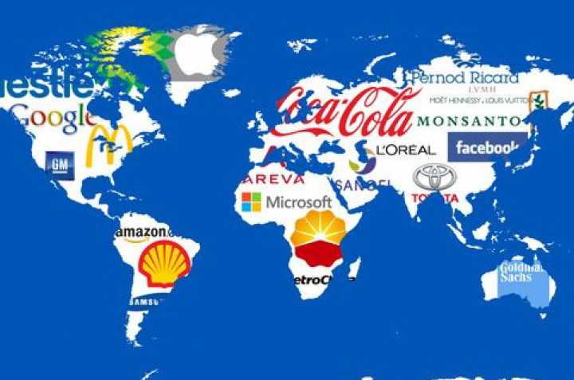

Экономическая глобализация
ТНК -
Транснакорпорациициональные
ВТО –
Всемирная торговая организация
Мировые финансовые кризисы
6

Slide 11



Политическая глобализация
ООН
НАТО
ЕС
5

Slide 12



Культурная глобализация
интернет
Голливуд
Английский язык
4
Notes:
http://image.zn.ua/media/images/original/Sep2014/97924.jpg
http://womanwiki.ru/s/images/e/e5/%D0%A4%D0%BE%D1%82%D0%BE_%D0%BA_%D1%81%D1%82%D0%B0%D1%82%D1%8C%D0%B5_%D0%90%D0%BD%D0%B3%D0%BB%D0%B8%D0%B9%D1%81%D0%BA%D0%B8%D0%B9_%D1%8F%D0%B7%D1%8B%D0%BA_1.jpg
http://4.bp.blogspot.com/-3KjRT_Xhzr0/UTCEzeju1mI/AAAAAAAAA9Y/FzDtzs-DiSY/s1600/hollywood-sign.jpg

Slide 13
Плюсы глобализации
1. Рост количества и качества потребительской продукции на мировом рынке.
2. Бурный технологический прогресс, в результате которого
уменьшается себестоимость выпускаемой продукции и снижаются цены на значительную часть товаров массового спроса.
3. Возникновение новых рабочих мест, главным образом
в торговле и сфере услуг.
4. Более широкий и свободный доступ к информации.
5. Повышение жизненного уровня населения планеты,
6.Улучшение взаимопонимания между различными
культурами и цивилизациями
7. Стремительное передвижение товаров и людей.
3

Slide 14
Минусы глобализации
Ущерб отечественной промышленности
Большие финансовые ресурсы идут не на социальные нужды
Международные финансовые организации проводят политику в интересах развитых стран
Ослабление национальных культур из-за Голливуда
Локальные конфликты могут стать глобальными
Глобальные проблемы человечества
2

Slide 15
Глобальные проблемы человечества
Мировые проблемы затрагивающие всю планету и для решения которых необходимо усилия всех стран и народов
Предотвращение угрозы новой мировой войны
Преодоление экологического кризиса
Сокращение отставания развивающихся стран
«третьего мира» от развитых стран, проблема Север-Юг
Перенаселение планеты
Проблемы охраны здоровья и предотвращения распространения СПИДа, наркомании
Возрождение культурных и нравственных ценностей
Борьба с международным терроризмом
1

Slide 16
?
Дайте определение понятиям:
Прогресс?
Регресс?
Эволюция?
Реформа?
Революция?
0

Slide 17
Закрепление. Выполните тесты:
1. Ниже приведён ряд терминов. Все они, за исключе­нием двух, характеризуют социальные изменения.
1) реформа; 2) система; 3) структура; 4) эволюция;
5) спад; 6) революция; 7) подъём.
Найдите два термина, выпадающих из общего ряда, и запишите в таблицу цифры, под которыми они указаны.
2. Найдите в приведённом списке черты, отличающие глобальные проблемы от других проблем человечества. За­пишите цифры, под которыми они указаны.
требуют для своего разрешения совместных усилий государств мира
связаны между собой
отражают противоречие между потребностями людей и их возможностями
вызваны нехваткой природных ресурсов
охватывают разные стороны жизни людей
касаются всех стран мира

Slide 18
Домашнее задание
Прочитать параграф 3

